Slide 1


Slide 2


Slide 3
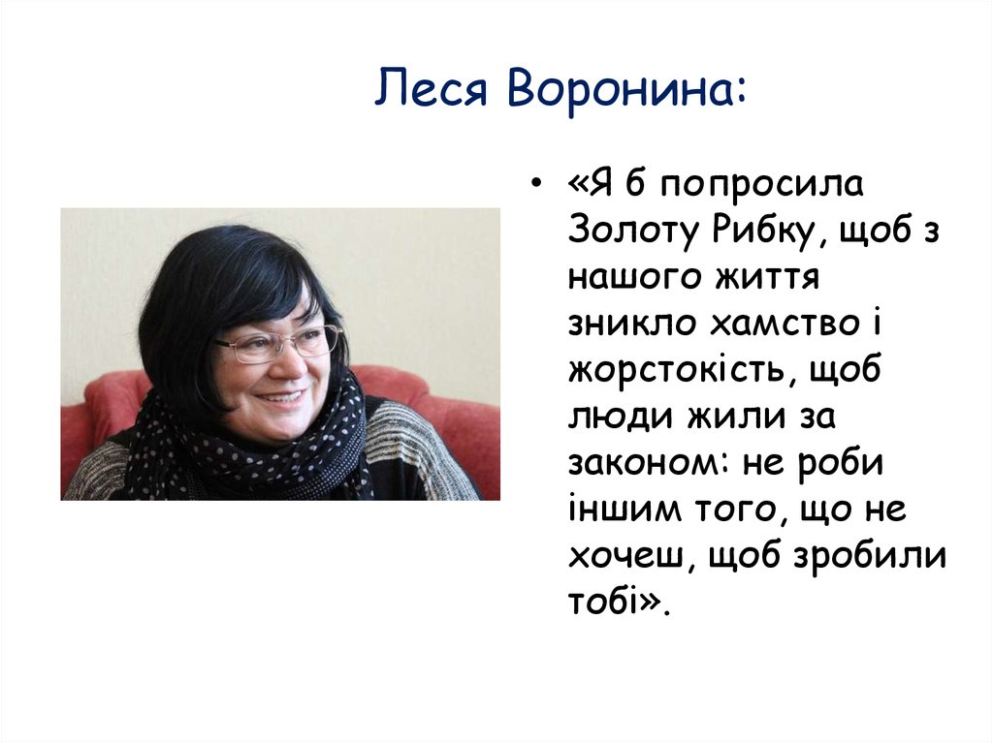

Slide 4


Slide 5


Slide 6


Slide 7

Відзнаки Лесі Ворониної
Лауреат Всеукраїнської акції «Книжка року» (2004);
Лауреат Всеукраїнського конкурсу романів, кіносценаріїв і п'єс «Коронація слова» (2005);
Лауреат Міжнародного літературного конкурсу «Дитячий Портал» (2006);
Лауреат конкурсу «Книжка року Бі-бі-сі» (2008);
Перша премія УІ Московського міжнародного конкурсу «Мистецтво книги» у номінації «Книга для дітей та юнацтва» за книжку «Сни Ганса-Християна» (2009)

Slide 8







Твори дитячої письменниці

Slide 9


Slide 10
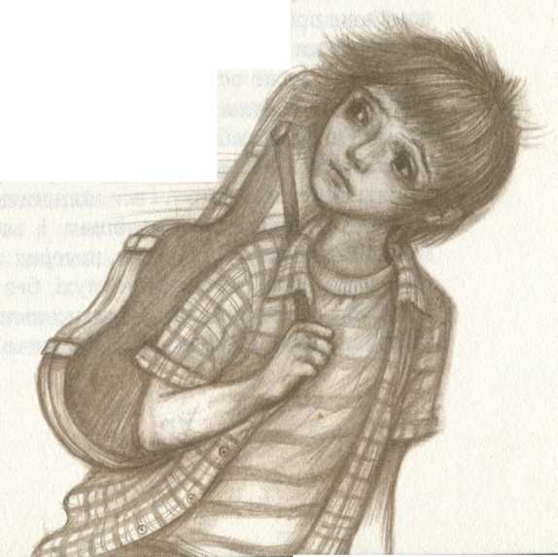
«Таємне Товариство Боягузів, або Засіб від переляку № 9» — дитяча пригодницька науково-фантастична повість сучасної української письменниці Лесі Ворониної. У 2012 році книга отримала премію «Дитяча книга року BBC».
Хлопчик Клим, боягуз, що боїться хуліганів, одного разу дізнається про Таємне Товариство Боягузів. Вступивши до нього, він розкриває, що Землі загрожують прибульці з космосу, які поширюють вірус страху. Але ті, хто й так боягузи, можуть побороти страх і протистояти лиходіям. Клим потрапляє в пригоди у часі й просторі, щоб врятувати батьків, бабусю, друзів та увесь світ.

Slide 11
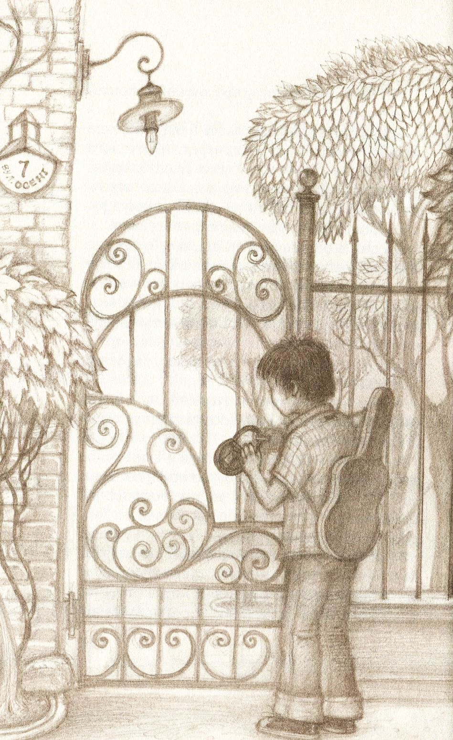
Тема – людина, яка здолала свій страх, може перемогти наймогутніших ворогів. Навіть Синьоморд — хоча спочатку нашому героєві треба змінитися самому: пройти небезпечні випробування, навчитися миттєво приймати рішення, від яких залежить доля людства.

Slide 12
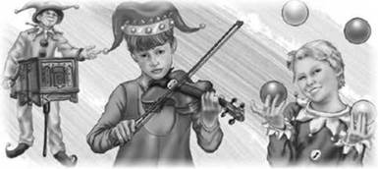
Ідея – не потрібно боятися складних ситуацій, рідні люди не залишать ніколи тебе у біді, потрібно знати своє коріння й любити своїх рідних.

Slide 13

Головна думка – заклик поважати своїх батьків, бабусів і дідусів.

Slide 14
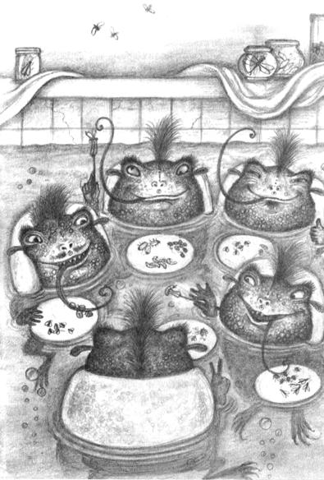
“Таємне товариство боягузів”
Сюжет
Уявіть собі, що одного чудового ранку ви прокидаєтеся й помічаєте, що навколо вас відбуваються фантастичні події. Ось ви біжите знайомою вулицею і раптом провалюєтеся крізь люк у секретний штаб Таємного Товариства Боягузів. А ще дізнаєтеся, що ваша рідна бабуся винайшла часоліт, а Землю от-от мають захопити підступні космічні прибульці, які заразили більшість людей вірусом страху І порятунок людства залежить тільки від вас! Виявляється, що головне — це вміти здолати свій страх. І тоді найпотужніша зброя перетворюється на пил, а нездоланних космічних завойовників роблять безпорадними… звичайні земні квіти. От тільки треба в слушну мить зуміти скористатися загадковим ЗАСОБОМ ВІД ПЕРЕЛЯКУ № 9.

Slide 15
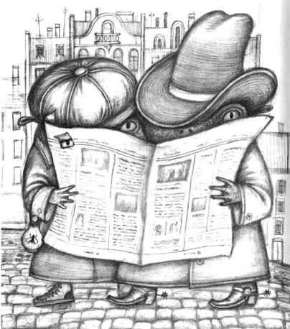
Експозиція: Клим розповідає про свого заклятого ворога — Кактуса.
Зав’язка: Клим потрапляє до секретної лабораторії ТТБ.
Розвиток дії: Клим випробовує на собі «ліки» від страху.
Кульмінація: Клим переміг інопланетян.
Розв’язка: битва з Синьомордиками, збирання мух проти них.

Slide 16
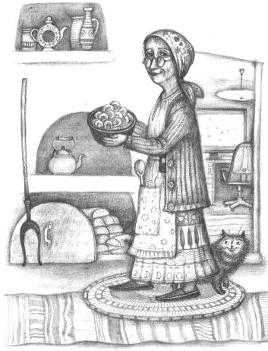
«Таємне Товариство Боягузів, або Засіб від переляку №9» – це спроба пояснити, що боягузтва потрібно позбуватися. Клим Джура має побороти цей свій страх, а мимохіть і порятувати планету. Авторка майстерно поєднує психологізм і повчальність: прості, навіть трохи банальні як для дитячої літератури сюжети обростають психологічною глибиною. Повісті Л. Ворониної – це форма психологічної допомоги дитині, котра відчуває слабкість, котра не може захистити себе від хуліганкуватих однолітків (таких, як Сашко Смик, або Кактус). У повісті Землю атакують прибульці з чужої Галактики – підступні і хижі Синьоморди-Квакожери, яким вельми до смаку наші комахи. Климові в його боротьбі з космічними варварами допомагають інші члени Товариства – Жук і Заєць. Але в центрі Таємного Товариства – супербабуся Соломія. В реальному житті це маленька жіночка з добрими очима, яка пече пиріжки для онучка. Але насправді це жінка з надпотужними здібностями, яка заснувала Товариство і яка весь час працює над дивовижними винаходами.

Slide 17
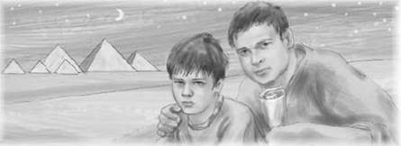
Дякую за увагу!

